Slide 1
Мистецтво Давнього Риму
Виконала роботу студентка 131 групи
Яковлева Анастасія

Slide 2
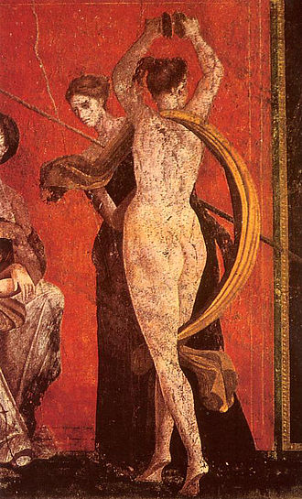
Мистецтво Давнього Риму фактично бере свій початок з II ст. до н. е., так як республіканський Рим прагнув не до споглядального пізнання світу, а до практичного їм володіння. Римське мистецтво включає архітектуру, живопис, скульптуру та мозаїчну роботу. Мистецтво Стародавнього Риму з його оригінальними й досконалими пам'ятниками живопису, архітектури і скульптури належить до вищих досягнень світової культури. Римське образотворче мистецтво, подібно до мистецтва греків, становить невід'ємну частину художньої системи античності. Межі Римської держави і сфери його впливу були великі. В орбіту художніх впливів Риму включалося безліч різноманітних народів і племен. Римське мистецтво, розвиваючись в рамках античної рабовласницької епохи, разом з тим сильно від нього відрізнялося. Становлення і формування культури римлян відбувалося в інших історичних умовах

Slide 3
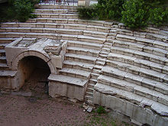
Архітектура
Потреби римського суспільства породили багато типів споруджень: амфітеатри, терми, тріумфальні арки, акведуки й ін. На римському ґрунті одержали нове архітектурне рішення палаци, особняки, вілли, театри, храми, мости, надгробні пам'ятники. Раціоналізм, що лежить в основі римської архітектури, виявлявся в просторовому розмасі, конструктивній логіці і цілісності гігантських архітектурних комплексів, строгій симетрії і чіткості. Саме в області архітектури римське мистецтво виробляло свої найбільші інновації. Оскільки Римська імперія поширювалася на таку велику територію і включала в себе так багато урбанізованих територій, римські інженери розробили методи побудови міста у великих масштабах, включаючи використання бетону. Масивні будівлі, такі як Пантеон і Колізей, ніколи не могли бути побудовані з попередніми матеріалами і методами. Хоча бетон був винайдений тисячі років тому на Близькому Сході, римляни розширили його використання від укріплень до їх найбільш вражаючих будівель і пам'ятників, використовуючи силу матеріалу і низьку вартість .

Slide 4
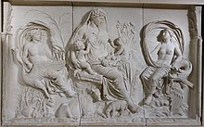
Стінопис
У римській архітектурі стіна грає роль розподілювача простору, крім того, вона надає простір на повітряне середовище перед нею. Аналогічно дно басейну обумовлює колір водної гладі. Стіна була не твердинею, а простором з уявною глибиною, тому служила місцем зображення природи, історії, міфів, була ніби «екраном для проектування». Типовий приклад — Вівтар Миру, побудований при Августі. На його 4 сторонах — рельєфи з рослинними орнаментами, фігурами. Виступаючі частини барельєфа взаємодіють з простором, світлом, повітрям, інші шари сприяють ілюзорного руйнування фізичної площини, створення уявної глибини. Площина виявляється «сполучною мембраною» між природним і уявним просторами.

Slide 5
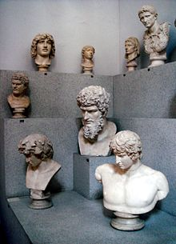
Скульптура
За переказами, перші скульптури у Стародавньому Римі з'явилися ще за часів царювання Тарквінія Гордого. Матеріалом для них тоді була глина. Саме глиняні скульптури прикрашали дах храму Юпітера, що був збудований на Капітолійському пагорбі. Бронзу римляни почали використовувати дещо пізніше, ніж греки. Це сталося лише у V ст. до н. е. Однією з відомих найдавніших бронзових скульптур була статуя богині плодючості Церери. У V—IV ст. до н. е. в Давньому Римі з'являються скульптурні образи не лише богів, але й знаних вельмож — сенаторів, консулів та їх предків, що розміщувалися згідно із законом на Форумі.

Slide 6
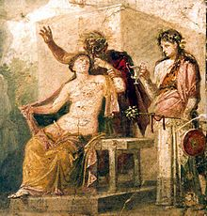
Живопис
Порівняно з тим, що відомо про давньоримських скульптуру і архітектуру, наші знання з живопису Стародавнього Риму нескінченно малі. Майже всі дійшовші до нас твори належать до жанру настінного розпису, причому переважна більшість їх виявлено при розкопках Помпеї, Геркуланума та інших поселень, загиблих при виверженні Везувію в 79 р. н. е.., або знайдені в Римі і його околицях. Вони належать до вузького проміжку часу, тривалістю менше двох століть. Ніхто не стане заперечувати, що це був період, коли копіювалися грецькі зразки, ввозилися грецькі роботи і приїжджали грецькі майстри. Живопис зводився до врівноваженості колірних плям, світла і традиції та звертався до грецьких зразків. «Афінський художник» залишає підпис під монохромного картиною на мармурі «Жінки, які грають у кістки». Тут зображені тонко промальовані жіночі фігури, навіяні зображеннями з аттичних білофонних ваз. Більш пізніми грецькими зразками навіяні епізоди розписів, наприклад, «Весілля Албдобрандіні». Ймовірно, це робота копіїста.

Slide 7
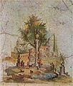
Пейзаж і перспектива
Головним нововведенням римського живопису в порівнянні з грецьким мистецтвом було розвиток ландшафтів, зокрема, включення техніки перспективного, хоча справжня математична перспектива розвивинулась через 1500 років. Текстури поверхні, затінення і забарвлення добре застосовуються, але масштаб і просторова глибина все ще не були точно відтворені. Деякі пейзажі були чистими сценами природи, особливо сади з квітами і деревами, другі — архітектурними видами міських будівель. Інші пейзажі показують епізоди з міфології, найвідоміші демонструють сцени з Одіссеї^{[3]}.

Slide 8
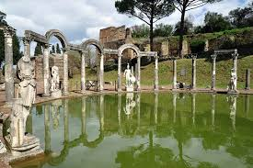
Майже тисячолітня історія Давнього Риму (VIII ст. до н. е. – V ст. н. е.) перетворила невелику родову громаду на Тибрі у світову могутню рабовласницьку імперію, різноманітну за етнічним та соціальним складом, художня культура якої увібрала в себе мистецькі традиції підкорених народів. Підґрунтям римській культурі слугувало самобутнє мистецтво місцевих італійських племен, насамперед високорозвинутих етрусків. На розвиток римської художньої традиції вплинуло мистецтво варварів, які поступово входили до складу імперії. Особливого значення для культурної історії Риму набуло завоювання грецьких міст, що залучило римлян до більш високої грецької культури, зокрема мови, філософії, літератури. Рим розділив спільну долю античності бути символом пластичної тотожності матерії та духу. Однак історія Риму пов'язана з особливостями останнього етапу розвитку античного рабовласницького суспільства і стала завершальним моментом його історії. Якщо греки відчували єдність своїх особистих інтересів та інтересів суспільних, а себе – як органічну частку полісної спільноти, то римська держава з жорсткою системою управління протистояла окремій людині. Розлад між особистістю і державою осмислювався філософією стоїків: у підкоренні особистих інтересів державним, пристрастей розуму вони бачили вихід із суперечностей життя (Сенека). Якщо греки сповідували культ краси вільної особистості, то римляни – культ влади і сили.

Slide 9
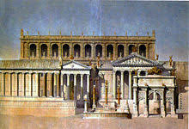
Організація грандіозної, з численними політичними та соціальними кризами Римської держави потребувала суворої системи управління, що здійснювала насилля не лише над рабами, а й над вільними людьми. Відносини між особистістю та державою реалізовувалися як протиставлення. Проблеми організації та структури суспільства, місця людини в ньому, її прав та обов'язків перед ним акцентовані у римській культурній традиції. На відміну від Греції Рим фіксує певний предмет не в якості фізичного, а в якості соціального космосу. Римська великодержавність – ось сфера краси. У культурі надійно утвердилась ідея універсалізму і могутності Риму, його всесвітнього володарювання й нездоланності.

Slide 10
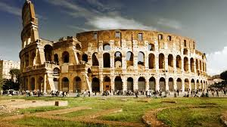
Різкої зміни зазнало і суспільне становище митця. Якщо в Греції людина творчої професії займала гідне місце у суспільній ієрархії, то в Римі вона була наділена правами громадянина, але зневажувана за приналежність до людей фізичної праці. Не випадково римська історія майже не зберегла імен митців.
Хронологія давньоримського мистецтва охоплює такі періоди:
• республіканський – кін. 5 – кін.1 ст. до н. е.;
• імператорський – кін. 1 ст. до н. е. – 5 ст. н. е.

Slide 11
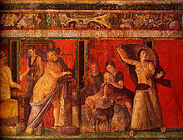
Пафос світового володарювання живив давньоримську архітектуру, в якій головна увага приділялася спорудам суспільного призначення, що відображували могутність держави та були пристосовані для розміщення великої кількості людей. Цій меті певною мірою не відповідали гармонійно антропоморфні храми Еллади, хоча римський храм і виходив з грецького праобразу: римські будівничі позбавили композицію храму можливості кругового огляду, зорієнтували його фронтально і створили так званий псевдопериптер з входом на фасаді. Якщо у давньогрецькій архітектурі ордер відігравав конструктивну роль, то у давньоримській – декоративну.

Slide 12
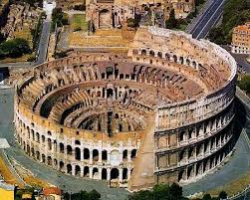
Однак власне римський дух знайшов втілення у знаменитому храмі Пантеоні, створеному архітектором Аполлодором Дамаським близько 118–125 pp. н. е. Цей храм, присвячений усім богам, уславлював об'єднувальні поривання імперії, що підпорядковувала Римській державі багато різних народів, вірувань, культур. Це зумовило центрично-купольну композицію храму. Купольне склепіння сприймається як відображення римського космічно-соціального універсуму. Купол, що перекриває велетенську ротонду Пантеону, немов об'єднує та увінчує Всесвіт, уособлюючи могутність, єдність імперії: куля в античності була символом вічності, досконалості. Гладка зовнішня стіна ротонди Пантеону, перервана лише могутнім портиком з колонами коринфського ордеру

Slide 13
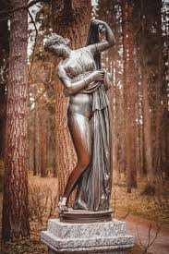
Давньоримський соціальний універсум знайшов відображення також у видовищних формах архітектури – амфітеатрах, які за своїм призначенням мали об'єднувати у відокремленому просторі тисячі глядачів. Створені за формою еліпса вони виходили з архетипу світового яйця як основи життя Всесвіту. Римський архітектурний геній прагнув замкненої форми. Розімкнене півколо грецького амфітеатру, звернене до природного ландшафту, перетворилося на відокремлений простір еліпса, відчуженість від середовища якого підсилювалась високою стіною. Саме монолітна стіна з численними арками стала основою архітектурного образу (на противагу простору у грецьких амфітеатрах). Чотири яруси могутніх арок Колізею (75–90 pp. н. е.) з їх жорстким ритмом, що нагадує переможну ходу римських легіонерів, сприймаються як уособлення імперської величі, державної могутності та сили. Центром композиції Колізею є арена, оточена східчастими лавами для глядачів, що піднімалися уверх. Монолітність замкненої стіни не порушує декорування

Slide 14
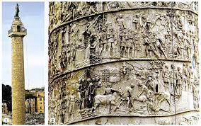
Ідеологічна спрямованість пізньоантичної художньої традиції є своєрідним відображенням практицизму римського способу мислення. Утилітарність давньоримської культури відображується у нормативності моделей доцільної світобудови та державного механізму, в ретельному розробленні життєвих ситуацій у системі римського права, у тяжінні до документальної вірогідності історіографічних праць, у реалістичності поетики літературної прози, у суворому та нещадному реалізмові скульптурного портрета, в орієнтованості суспільних споруд на уславлення державної величі та нескореної волі правителя, у примітивній конкретності релігії. Асимільований римлянами грецький пантеон богів утратив свою людяність, піднесеність, громадянськість, набувши прозаїчності, безпристрасності, розсудливого впорядкування. Боги набули суто функціонального значення: божество родючості, миру, удачі, турботи, лінощів, спокою; божество, що допомагає породіллі, охороняє худобу, зберігає врожай тощо. Бог для римлянина – засіб досягнення своєї практичної мети. Спілкування з божеством нічим не схоже на піднесене захоплення громадянина Еллади, це, швидше, базарна угода, за якою прохання виконувалося в обмін на щось рівноцінне.

Slide 15
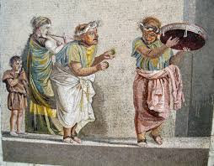
Дякуємо за увагу !!!

